Slide 1
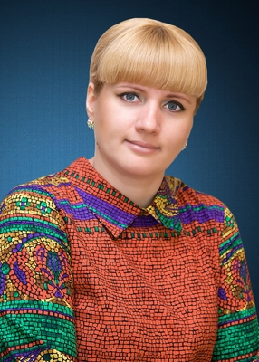
Мастер-класс « Декорирование бутылки цветной солью»
Воспитатель Драган Инна Геннадиевна
Муниципальное бюджетное дошкольное образовательное учреждение общеразвивающего вида детский сад № 11 станицы Павловской

Slide 2
«Детство- пора поисков и ответов»

Slide 3
«Наше творчество»

Slide 4
Для работы нам понадобятся

Slide 8
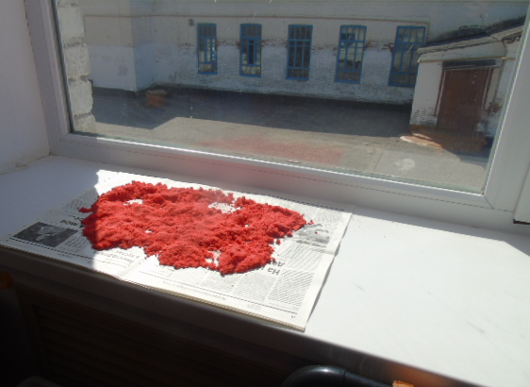

Slide 11
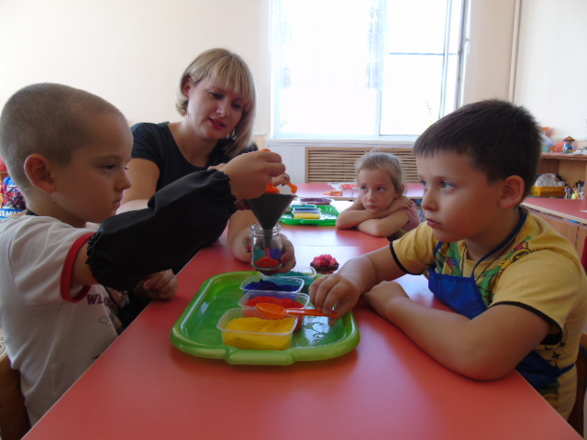
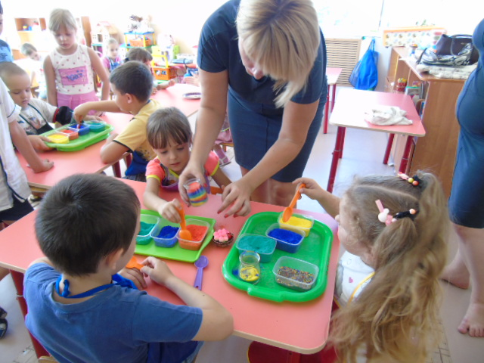

Slide 12
